Slide 1
Методические рекомендации
по автоматизации звука [Ш].
Подготовил: учитель-логопед
МАДОУ ЦРР-д/с № 14 г.Кропоткин
Киселева Э.А.

Slide 2
Слоги (прямые, обратные, со стечением)

Slide 3
ША – ША – ША
ШО – ШО – ШО
ШУ – ШУ – ШУ
ШИ – ШИ – ШИ
ШЕ – ШЕ – ШЕ

Slide 4
ША – ШО – ШУ – ШИ
ШЕ – ШО – ШУ – ША
ШЕ – ШУ – ШИ – ШО
ШИ – ША – ШЕ – ШУ
ШО – ШИ – ША – ШО

Slide 5
АШ – АШ – АШ
ОШ – ОШ – ОШ
УШ – УШ – УШ
ЫШ – ЫШ – ЫШ
ЕШ – ЕШ – ЕШ

Slide 6
АШ – ОШ – УШ – ЫШ
ЯШ – ЁШ – ЮШ – ИШ
ЕШ – ЯШ – АШ – ОШ
УШ – ЮШ – ЫШ – ЕШ
ОШ – АШ – ЮШ – ЯШ

Slide 7
ШВА – ШВО – ШВУ – ШВЫ
АКШ – ОКШ – УКШ – ЫКШ
ПШУ – ПШИ – ПША – ПШО
УШТ – ЯШТ – ЮШТ – ЕШТ
ШТУ – ШТИ – ШТА - ШТЯ

Slide 8
Слова: звук в начале слова

Slide 9
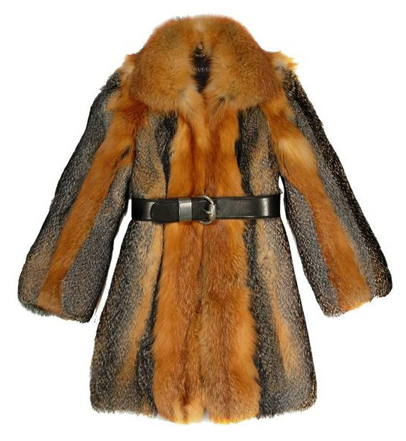
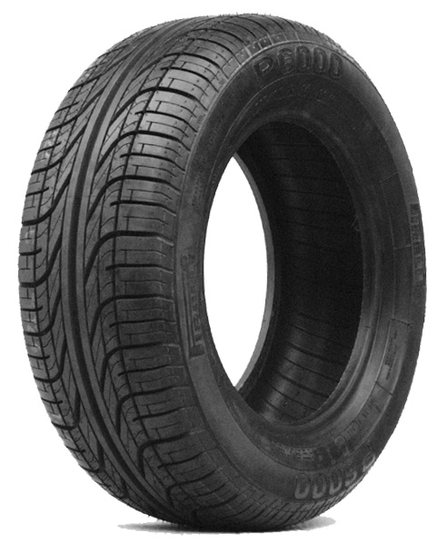
ШИНА
ШУБА

Slide 10
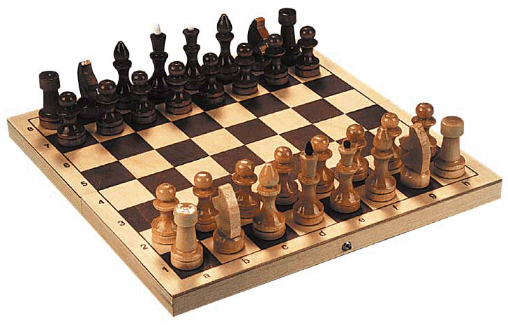
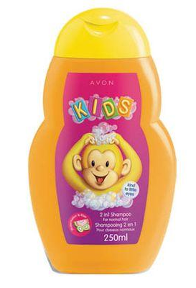
ШАМПУНЬ
ШАХМАТЫ

Slide 11
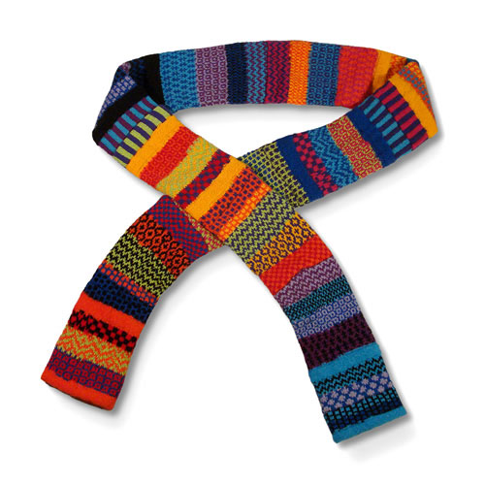
ШАПКА
ШАРФ

Slide 12
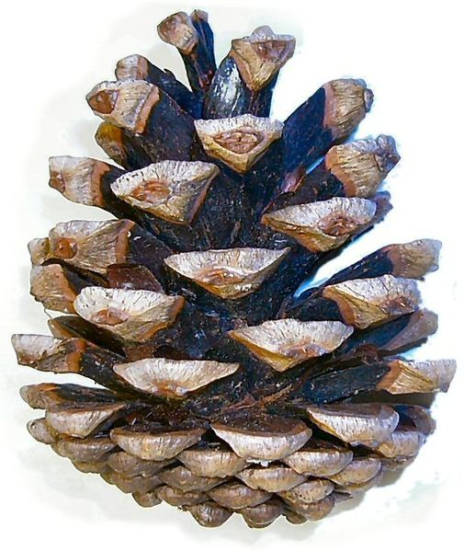
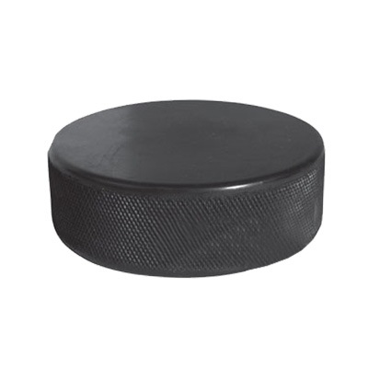
ШАЙБА
ШИШКА

Slide 13
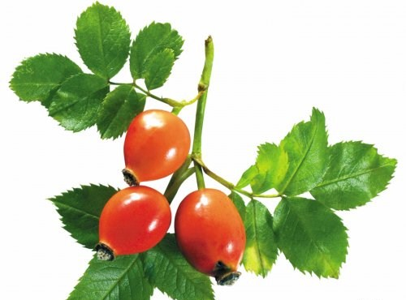
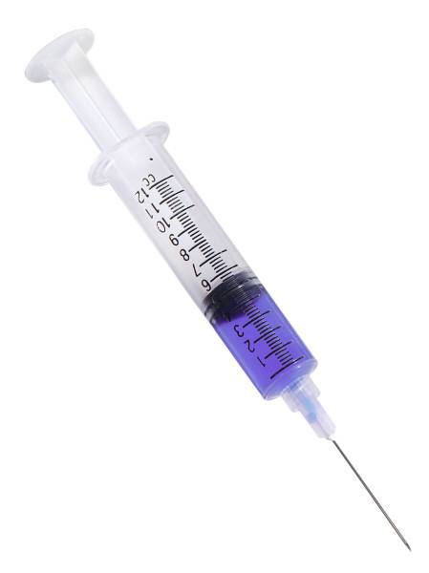
ШПРИЦ
ШИПОВНИК

Slide 14
Слова: звук в середине слова

Slide 15
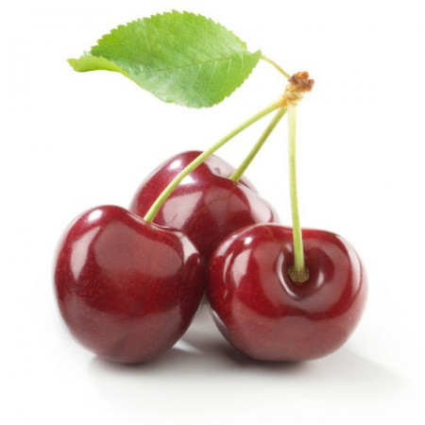
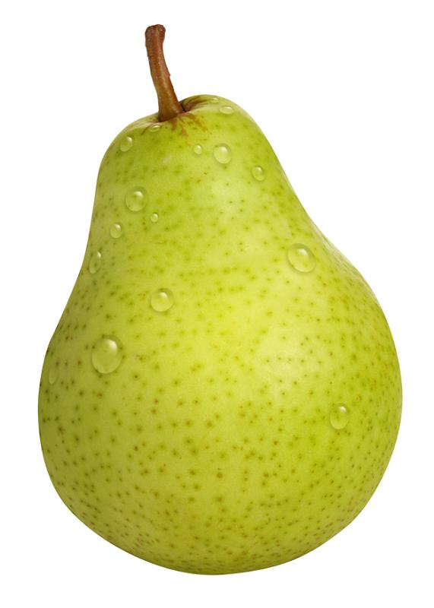
ГРУША
ВИШНЯ

Slide 16
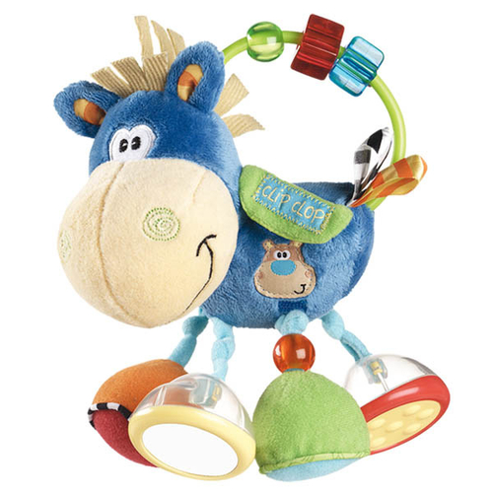
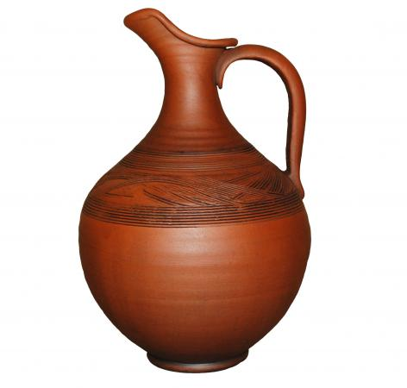
КУВШИН
ИГРУШКА

Slide 17
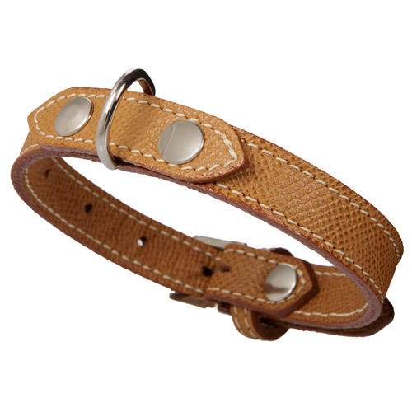
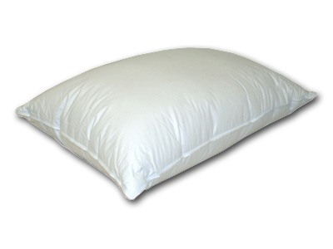
ПОДУШКА
ОШЕЙНИК

Slide 18
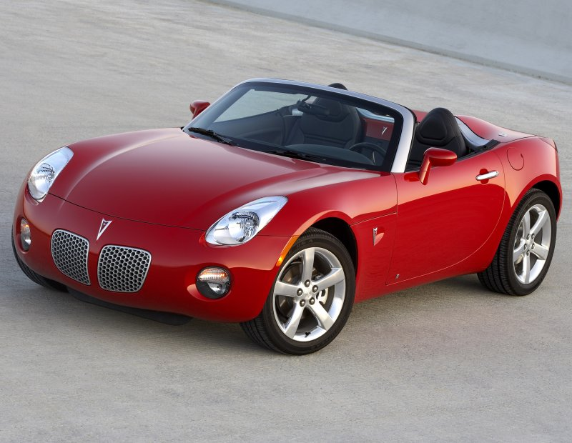
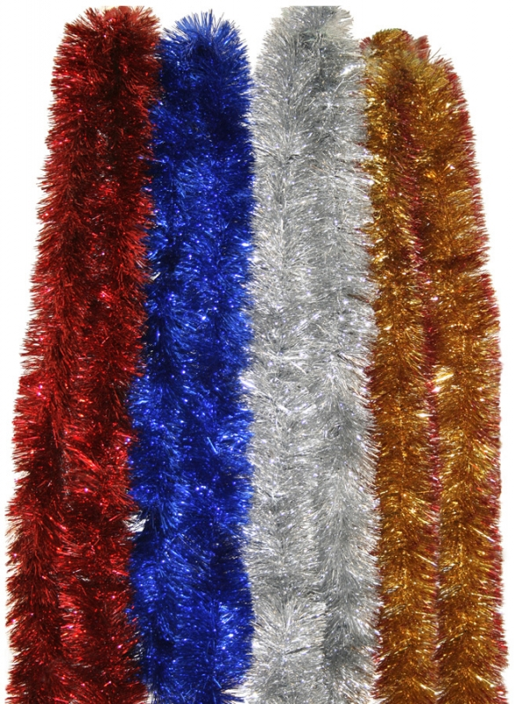
МИШУРА
МАШИНА

Slide 19
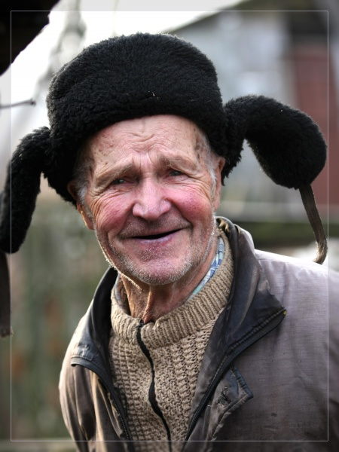
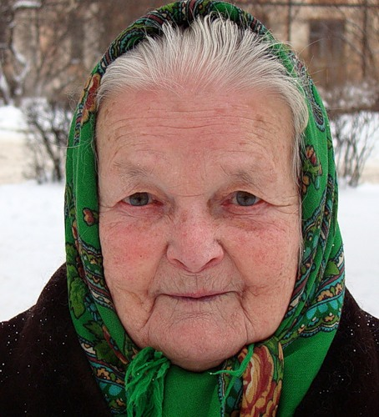
БАБУШКА
ДЕДУШКА

Slide 20
Слова: звук в конце слова

Slide 21
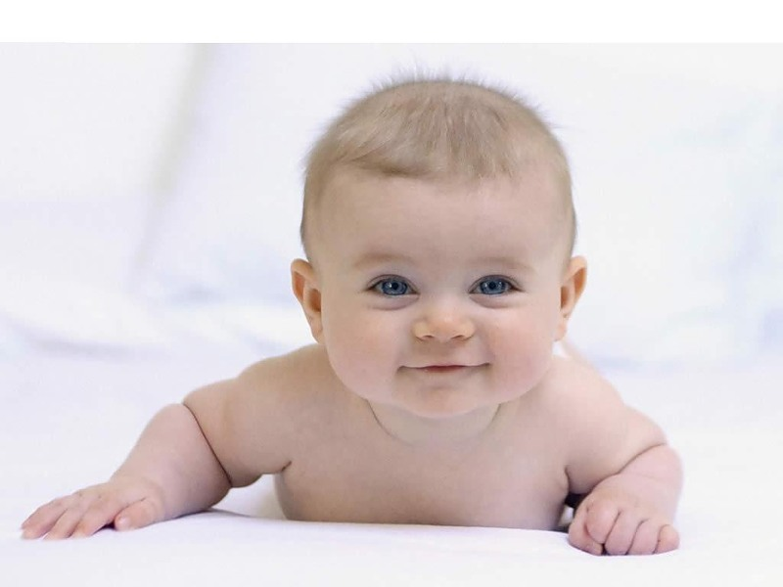
МАЛЫШ
КАРАНДАШ

Slide 22
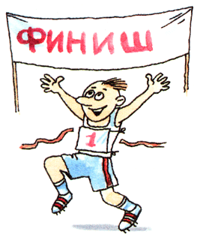
ТУШЬ
ФИНИШ

Slide 23
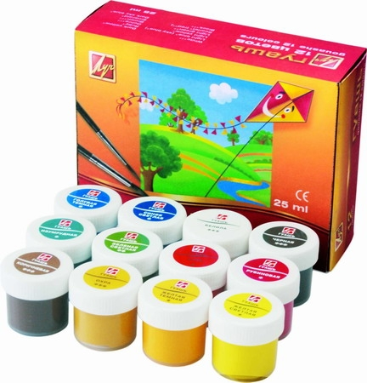
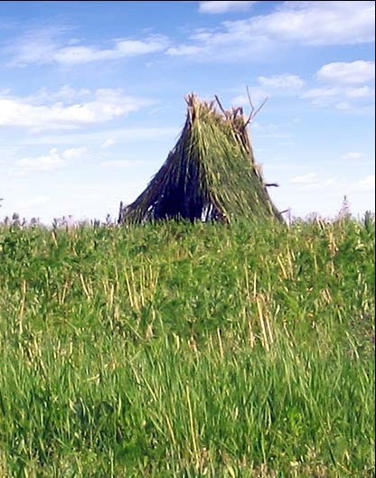
ШАШАЛАШ
ГУАШЬ

Slide 24
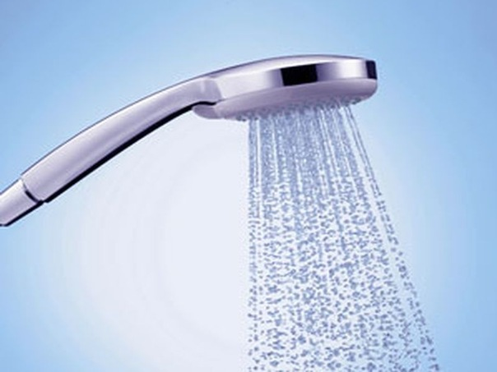
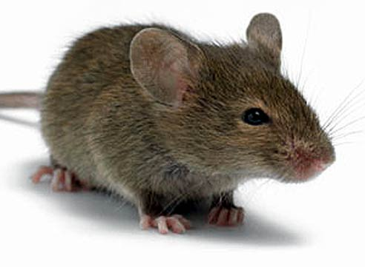
МЫШЬ
ДУШ

Slide 25
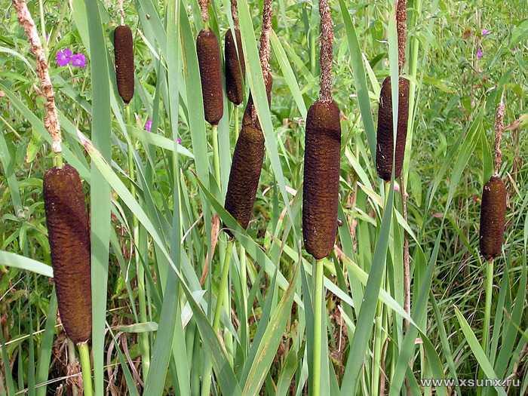
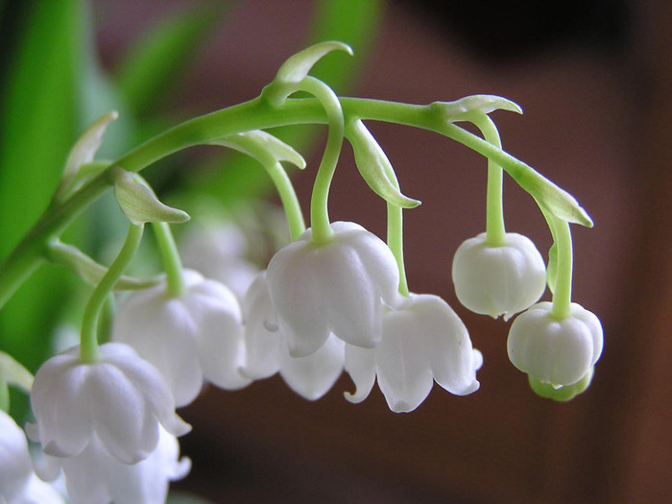
ЛАНДЫШ
КАМЫШ

Slide 26
Словосочетания

Slide 27
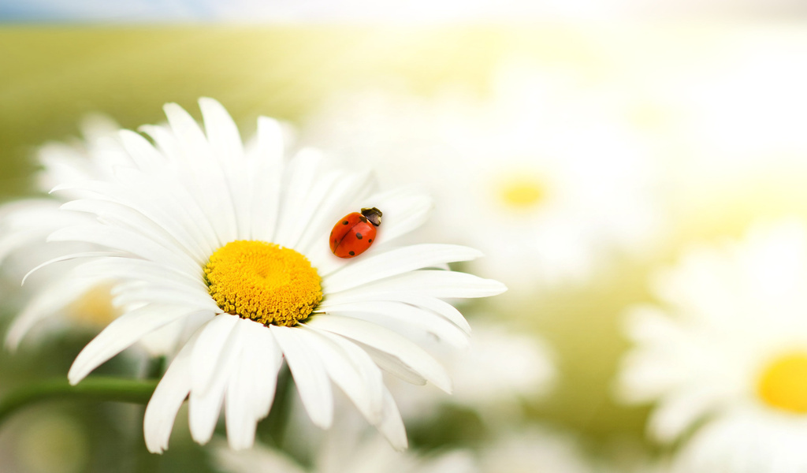
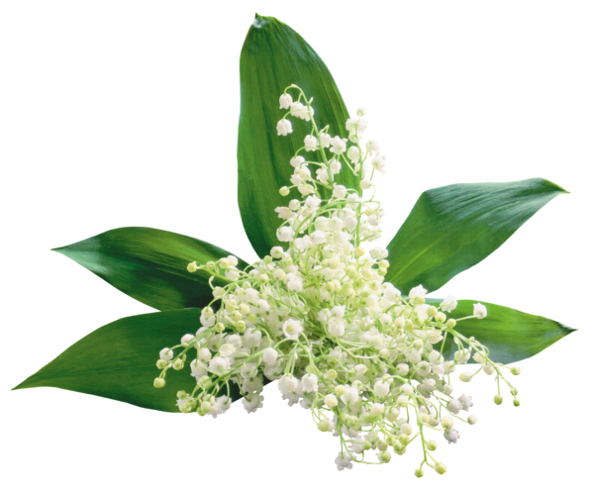
ДУШИСТЫЕ ЛАНДЫШИ
БУКАШКА НА РОМАШКЕ

Slide 28
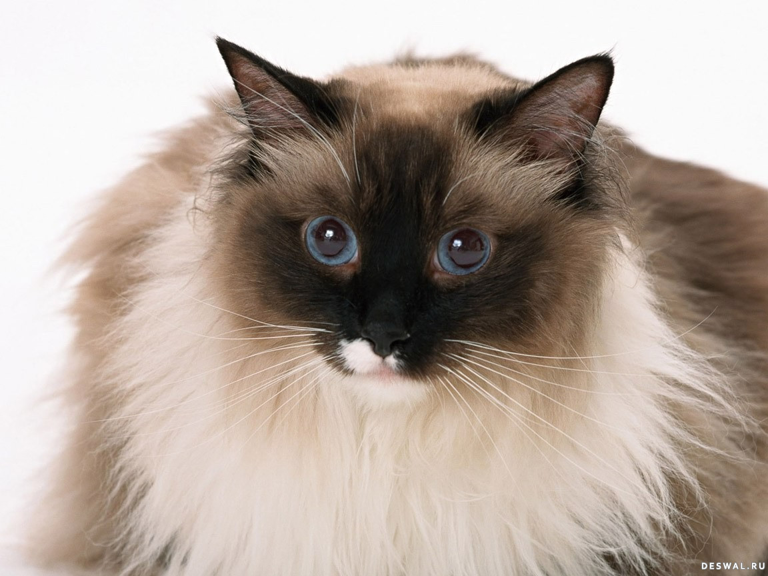
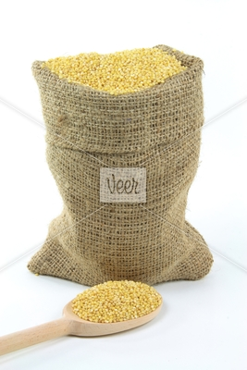
МЕШОК С ПШЕНОМ
ПУШИСТАЯ КОШКА

Slide 29
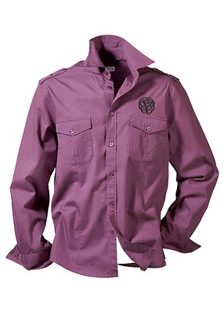
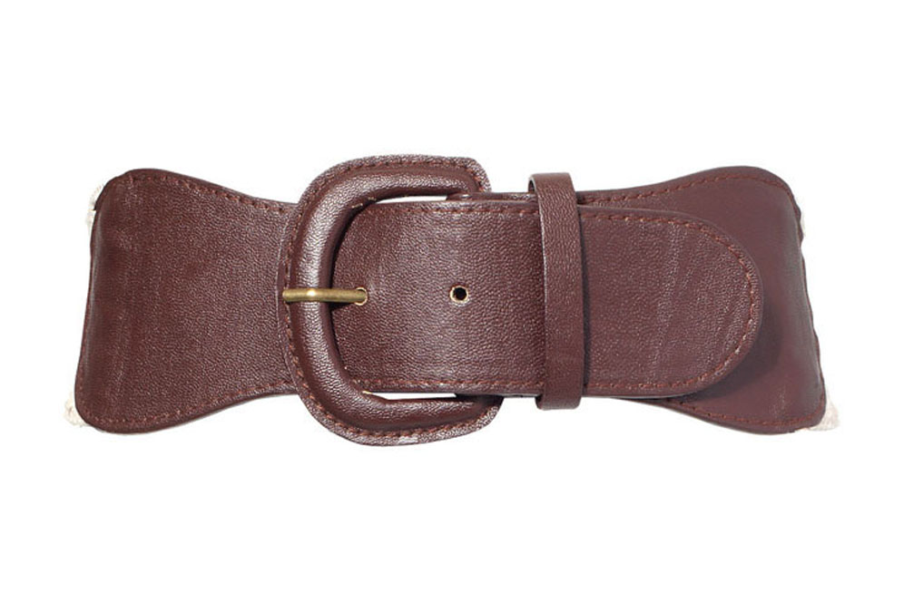
ШИРОКИЙ РЕМЕШОК
ХОРОШАЯ РУБАШКА

Slide 30
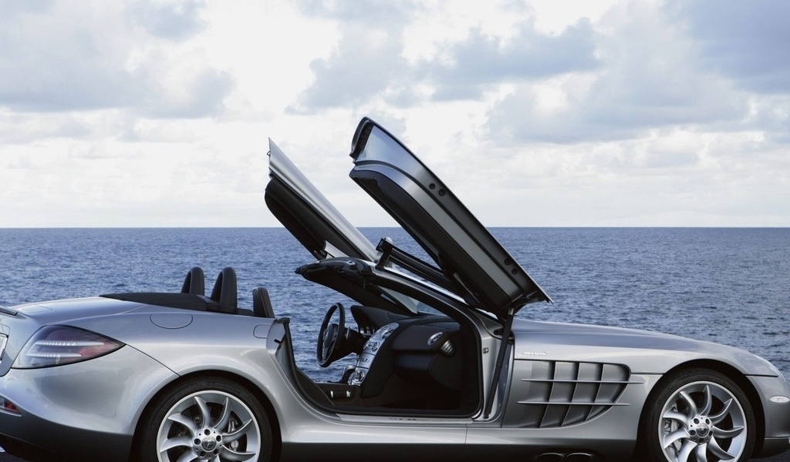
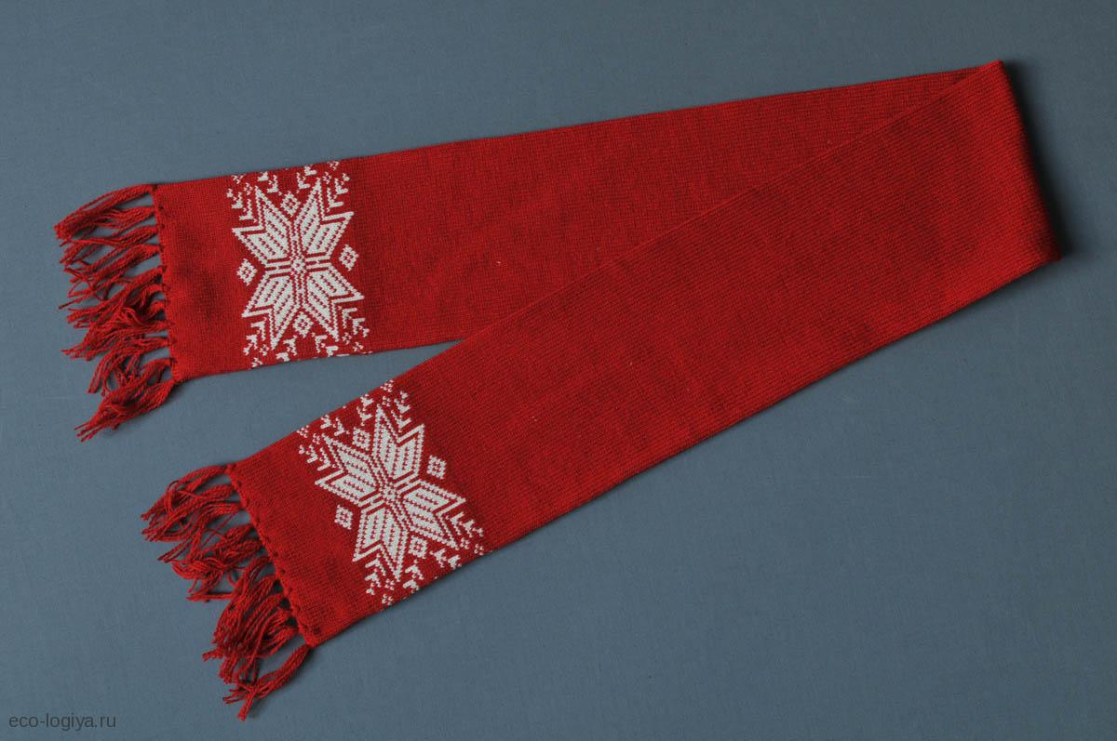
ШЕРСТЯНОЙ ШАРФ
ШИКАРНАЯ МАШИНА

Slide 31
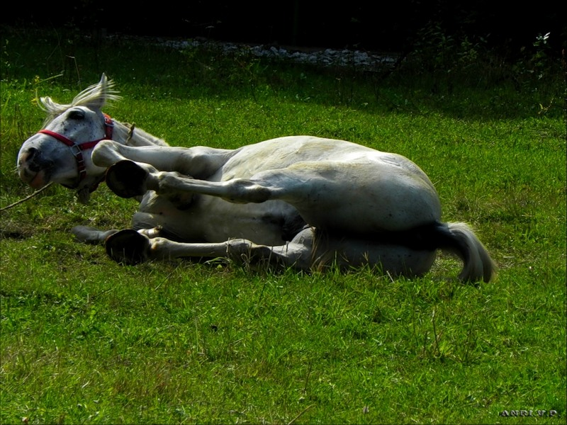
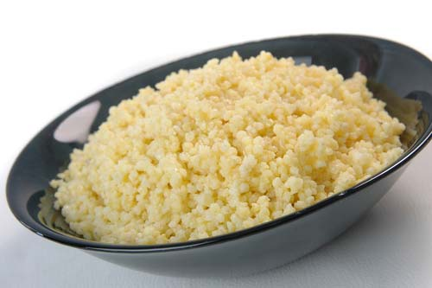
ПШЕННАЯ КАША
ШАЛОВЛИВАЯ ЛОШАДКА

Slide 32
Предложения

Slide 33
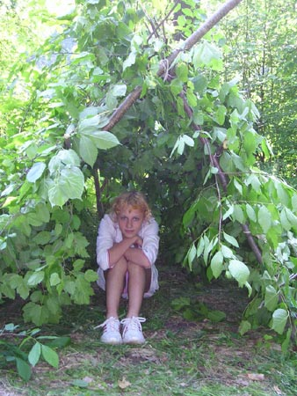
МАША СПРЯТАЛАСЬ В ШАЛАШЕ

Slide 34
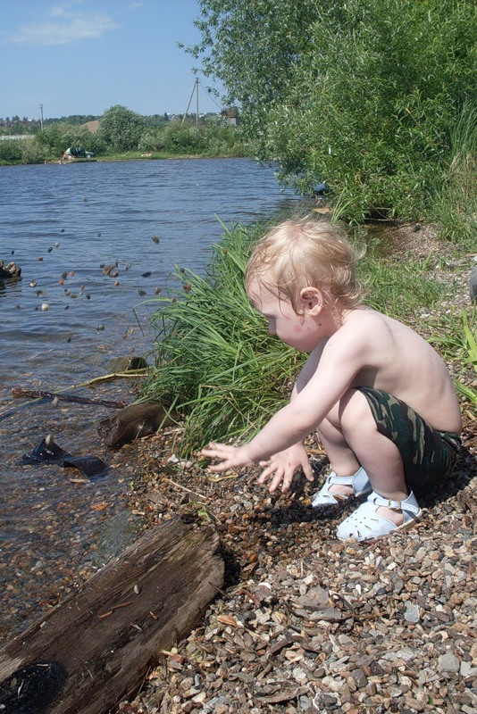
МИША НАШЕЛ КАМЕШКИ

Slide 35
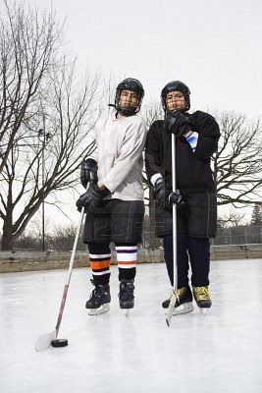
ПАША И МИША ГОНЯЮТ ШАЙБУ

Slide 36
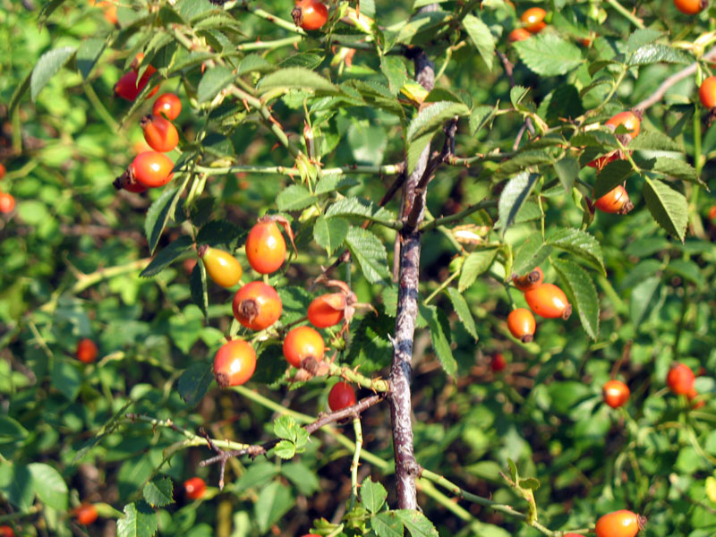
У ШИПОВНИКА ОСТРЫЕ ШИПЫ

Slide 37
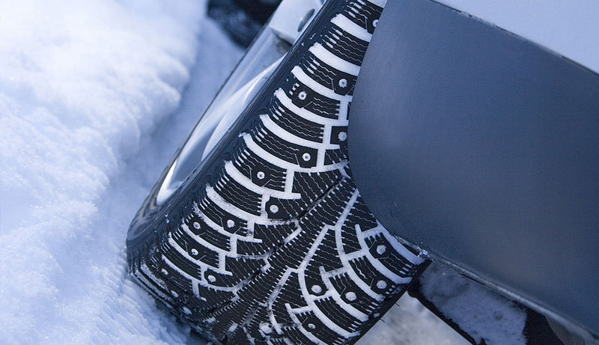
У НАШЕЙ МАШИНЫ ШИПЫ НА ШИНАХ

Slide 38
У НАТАШИ ШЕЛКОВЫЙ ШАРФ.
МИША ИГРАЕТ В ШАХМАТЫ.
МЫШОНОК УПАЛ В КУВШИН.
ЯША ВЕШАЕТ ШАРФ НА ВЕШАЛКУ.
КОШКА КАТАЕТ КАТУШКУ.

Slide 39
Стихотворения

Slide 40
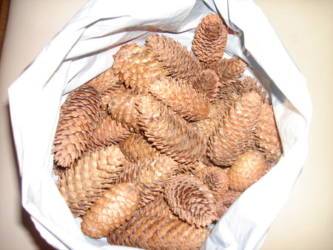
Шел я шел, Мешок нашел, В мешке том шишки - Привет от мишки.

Slide 41
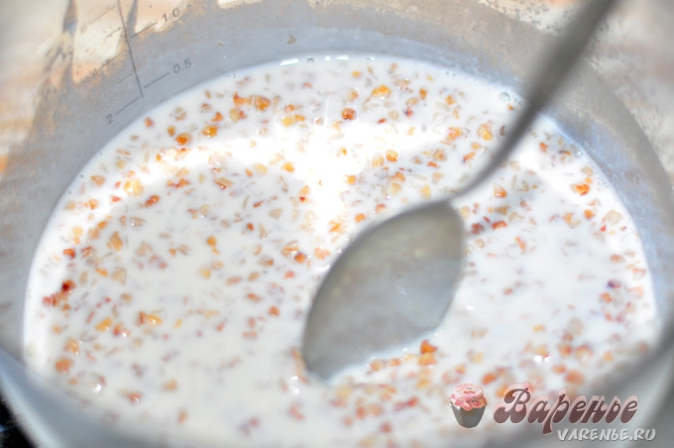
Нашей Маше дали кашу. Маше каша надоела, Маша кашу не доела, Маша, кашу доедай, Маме не надоедай!

Slide 42
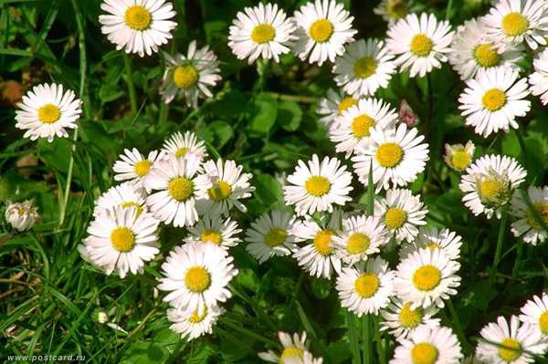
Нарядные платьица, жёлтые брошки,
Ни пятнышка нет на красивой одёжке.
Такие весёлые эти ромашки –
Вот-вот заиграют как дети, в пятнашки.

Slide 43
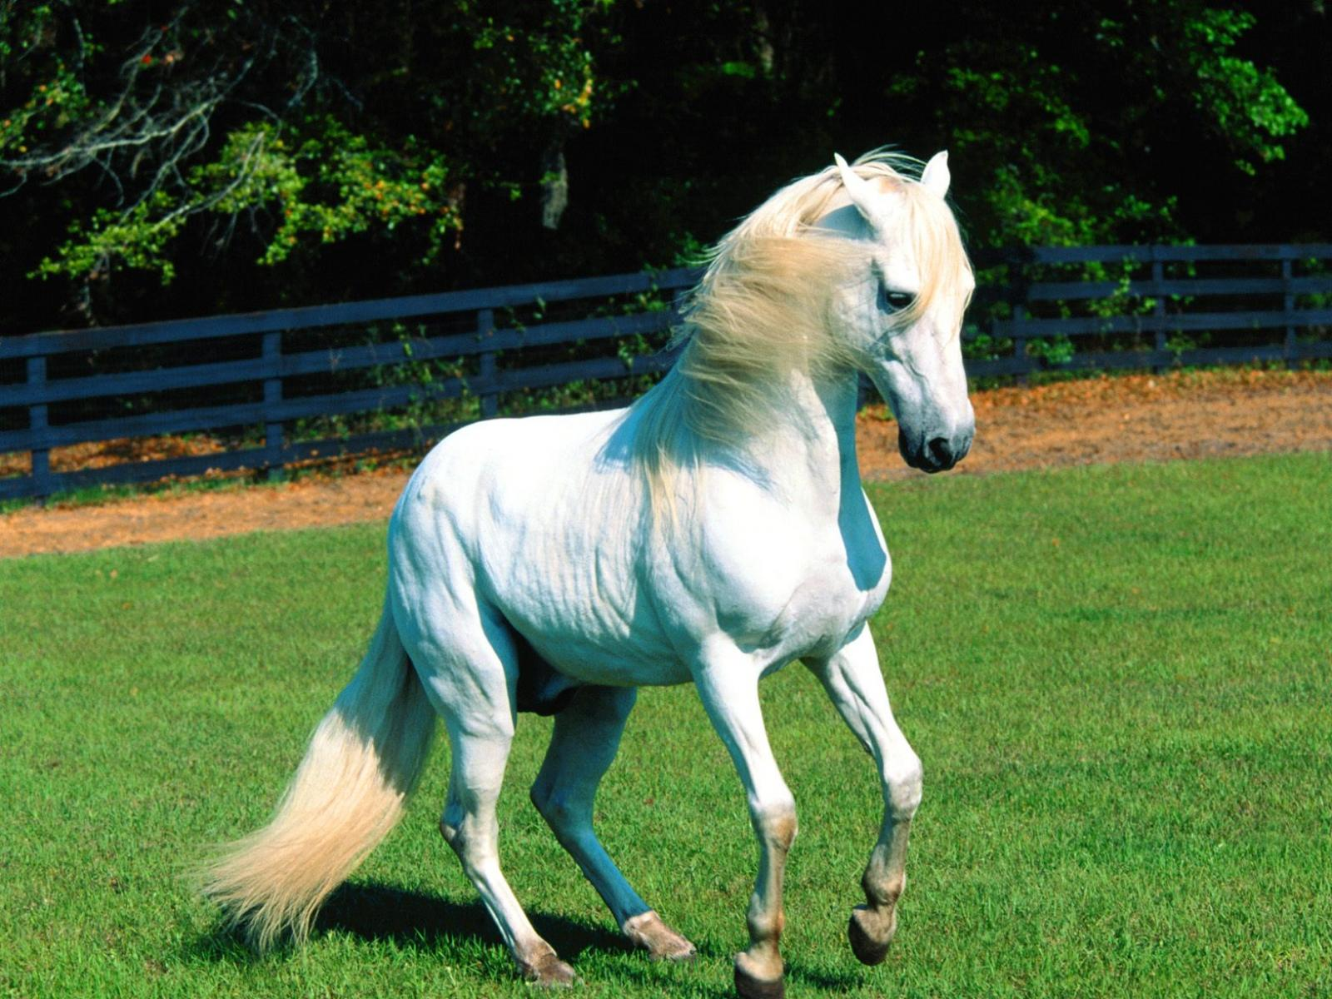
Везёт нас лошадка.
Везёт нас лошадка, лошадка, лошадка –
Ни шатко, ни валко, ни валко, ни шатко.
Стегнуть бы кнутом бы лошадку,
Да – жалко.

Slide 44
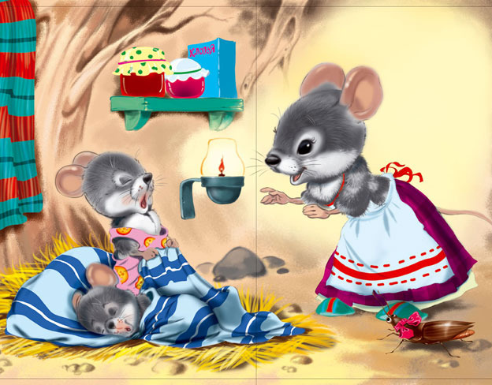
Мышонок и мышь.
Мышонку шепчет мышь:
- Ты всё шуршишь, не спишь!
Мышонок шепчет мыши:
- Шуршать я буду тише.

